Slide 1

Apache Airflow
康嘉恩
2021/09/10

Slide 2
Outline
Apache Airflow介紹

Slide 3

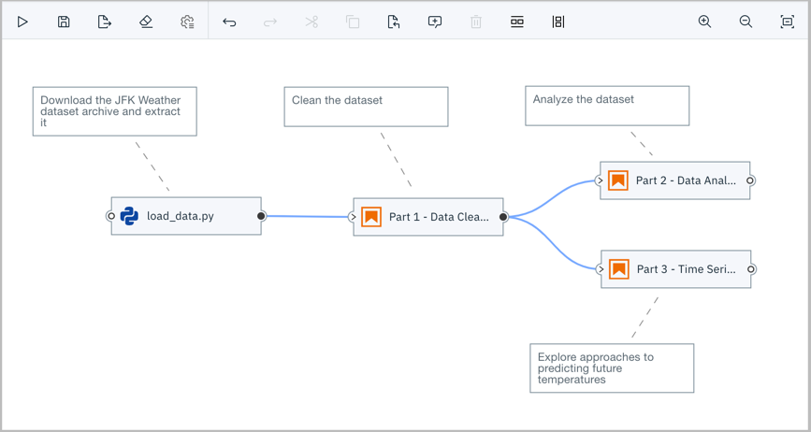
工作排程管理平台
由 Airbnb 開發
Python 編寫
工作整合為有向無循環圖（Directed Acyclic Graph）

Slide 4
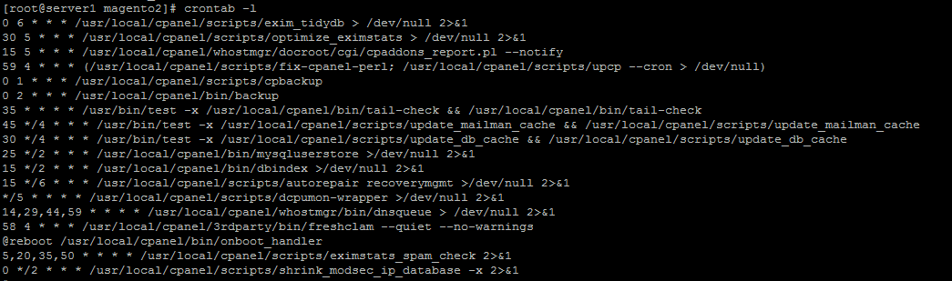
Airflow 優勢
可整合雜亂的cronjobs
自動監控tasks
可以直接使用GCP、Slack等

